Slide 1
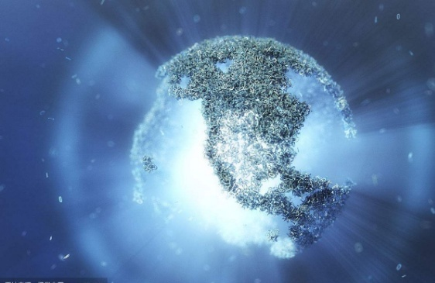
20*创造宣言
陶行知

Slide 2
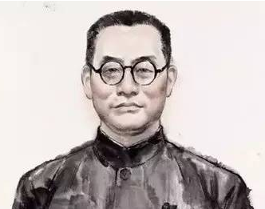
作者简介
【陶行知】（1891-1946），中国伟大的人民教育家。1891年10月18日生于安徽歙县。1914年毕业于金陵大学，后赴美留学。推行平民教育。“五·四”运动后，从事平民教育运动，创办晓庄师范。1934年7月，正式宣布将自己的名字由“知行”改为“行知”。陶行知以“捧着一颗心来，不带半根草去”的赤子之心，为人民教育事业，为中国的民族解放和民主斗争事业做出了不可磨灭的贡献。他一生著作宏富，论述精当，堪称中国近代教育史上的“一代巨人”。

Slide 3
文本介绍
驳论文
驳论文这种文体一般是先指出对方错误的实质，或直接批驳（驳论点），或间接批驳（驳论据、驳论证）；继而，针锋相对地提出自己的观点并加以论证。驳论是跟立论紧密联系着的，因为反驳对方的错误论点，往往要针锋相对地提出自己的正确论点，以便彻底驳倒错误论点。
驳论文是议论文常见的论证文体，在对一些社会丑陋现象的批判与揭露上价值尤为突出，但学生在写作中往往感到不知从何驳起，无从下笔。其实，这类文章写作有一个思路，那就是：列现象，示弊端，探根源，指出路。

Slide 4
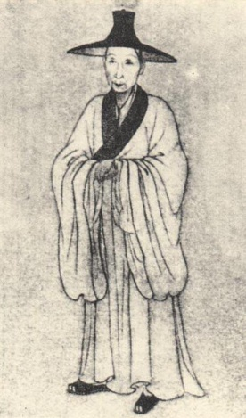
八大山人
朱耷（1626－约1697），清初画家。南昌（今属江西）人。明宁王朱权后裔。明亡，一度为僧，又当道士，在南昌建青云谱道院。有雪个、个山、人屋、八大山人等别号。擅画水墨花卉禽鸟，笔墨简括凝练，形象夸张；亦写山水，意境冷寂。所画鱼鸟每作“白眼向人”的情态，署款八大山人。他的绘画技法，对后来的写意画影响很大。工书法，行楷学王羲之，纯朴圆润，自成一格。

Slide 5
识文辩词
1.生难字
崇拜（chónɡ） 伤痕（hén） 中伤（zhònɡ）
塑像（sù） 遁词（dùn） 哑口无言（yǎ）
鲁钝（dùn） 自暴自弃（qì） 走投无路（tóu）
玄奘（zànɡ） 懦夫（nuò） 屋檐（yán）
樵夫（qiáo） 豢养（huàn） 陡然（dǒu）
烟囱（cōnɡ） 繁殖（zhí） 灌溉（guàn）

Slide 6
2.重点词语
中伤：诬陷或恶意造谣，旨在毁坏人的名誉。
画龙点睛：多比喻写文章或讲话时，在关键处用几句话点明实质，使内容生动有力。
遁词：指理屈词穷或不愿吐露真意时，用来支吾搪塞的话。
鲁钝：愚笨，不敏锐。
哑口无言：像哑巴一样说不出话来。形容理屈词穷的样子。哑口，像哑巴一样。
道统：是儒家传道系统的一种说法。

Slide 7
自暴自弃： 自己瞧不起自己，甘于落后或堕落。暴，糟蹋、损害；弃，鄙弃。
走投无路：无路可走，已到绝境。比喻处境极困难，找不到出路。投，投奔。
众叛亲离：众人反对，亲人背离。形容完全孤立。叛，背叛；离，离开。
懦夫：软弱无所作为的人。
豢养：喂养。

Slide 8
文章感知
1.划分本文的结构层次
第一部分（1～3）：由艺术家造石像谈起，引出教育家的创造不同于前两者，“所要创造的是真善美的活人”。
第二部分（4～10）：作者罗列出五种“不能创造”的错误观点，以一连串的不可争辩的实例，一一予以反驳，从中确立起“人人是创造之人”的观点。
第三部分（11～15）：以东山樵夫的故事为喻,说明丧失创造力的可悲下场。
第四部分（16）：发出创造宣言。

Slide 9
2.本文批驳的论点是什么？作者的论点是什么？
本文作者通过运用典型事例和名言警句对五种“不能创造”的错误观点进行了有力的批驳，从而得出了“处处是创造之地，天天是创造之时，人人是创造之人”的结论。强调创造是人类发展的强大推动力，激励我们发掘潜能，创造美好未来。

Slide 10
课文解析
1.文章驳斥了哪些不能创造观点？
环境太平凡
生活太单调
年纪太小
太无能
陷入绝境

Slide 11
2.第二部分中，作者是怎样对错误观点进行批驳的？
作者主要运用了典型事例与名言警句来进行反驳。八大山人朱耷挥毫画几笔便成为一幅名贵的杰作；法国企业家雷塞布竟能在沙漠中造成苏伊士运河；惠能据说本是目不识丁的樵夫，偶听人讲经，顿悟佛理，后来成为禅宗的南宗开创者；遭遇八十一难之玄奘，毕竟取得佛经。

Slide 12
3.下列对文章的赏析，不正确的两项是（ ）
A．“合于交响曲之节奏”，是说集体创造活人之塑像应遵循相互合作与协调原理。
B．作者引用歌德的话“没有勇气，一切都完”，着重证明惟有大无畏精神才是创造取得成功的关键。
C．“走两步退一步”隐含着创造之路虽有曲折坎坷，但还是要不断前进的意思。
D．“创造之神所爱住的行宫”意指创造之神往往钟情于勤奋而勇于奉献的人。
E．本文的主旨可以概括为主要论述教育者需要探索创造理论和创造技术。
F．作者善于用排比的手法来增强文章的气势、说理效果和感染力。

Slide 13
答案：B、E
点拨：B项说，引用歌德的话是证明创造取得成功的关键唯有大无畏精神，丢掉了“智慧之剑”“金刚之信念与意志”，由此判定B项是错的。E、F两项是对全文的理解和赏析，E针对全文主旨，F针对写作方法。E项的错误是以偏概全，文章的主旨是说教育者所要创造的是真善美的活人，当然，“也要创造值得自己崇拜之创造理论和创造技术”，该项把次要方面说成“主旨”，当然不正确了。

Slide 14
写法探究
1.有破有立，既摆出错误观点，又有自己明确的观点主张。
文章首先列举了“环境太平凡，生活太单调，因而不能创造”的两个借口，针对性地提出了“我们是要在平凡上选出不平凡；在单调上选出不单调”的主张；接着，作者又针对“年纪太小，太无能，山穷水尽、陷入绝境”这三个不能创造的原因，明确了“人人是创造之人”的观点，最后发出了“只要有一滴汗，一滴血，一滴热情，便是创造之神所爱住的行宫，就能开创造之花，结创造之果，繁殖创造之森林”的创造宣言。

Slide 15
2.叙议结合，以议为主。记叙主要指文中摆出具体事例时所运用的表达方式。议论则是对事例进行分析或表达观点时采用的表达方式，如批驳了第二个错误观点后的简单总结，又如批驳了第五个错误观点后的分析。
3.运用大量的排比、比喻。层层深入地剖析了缺乏自信的危害，鼓励我们树立自信，勇于创造，具有很强的说服力和鼓动性。

Slide 16
课文总结
本文作者通过运用典型事例和名言警句对五种“不能创造”的错误观点进行了有力的批驳，从而得出了“处处是创造之地，天天是创造之时，人人是创造之人”的结论。强调创造是人类发展的强大推动力，激励我们发掘潜能，创造美好未来。

Slide 17
板书设计
环境太平凡
生活太单调
叙议结合
驳斥五种
错误观点
年纪太小
创造宣言
太无能
大量排比
陷入绝境
发出“创造宣言”

Slide 18
谢谢观看！

